Slide 1
Giornata 2 – Umbraco
Umbraco base (ma non troppo)
Personalizzare Umbraco
Estendere Umbraco
Siti multilingua
Packaging e code reuse
Cenni di deploy

Slide 2

Umbraco base (ma non troppo)

Slide 3
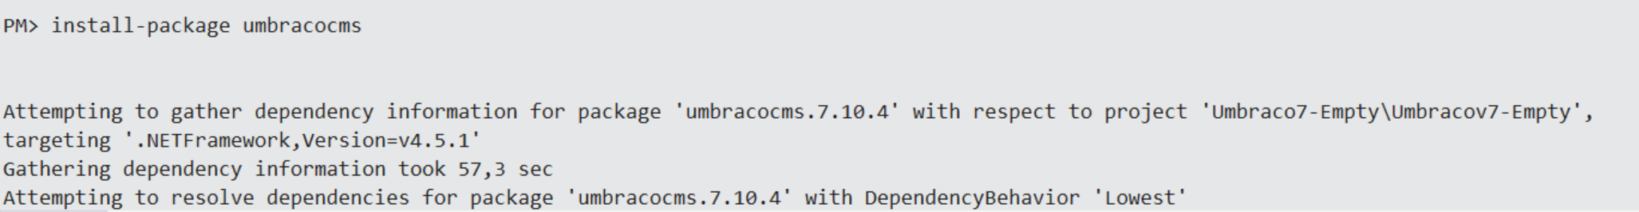
Installazione con NuGet
ASP.NET Empty Project
Da package manager, install-package umbracocms
Attendere ☺
Compilare

Slide 4
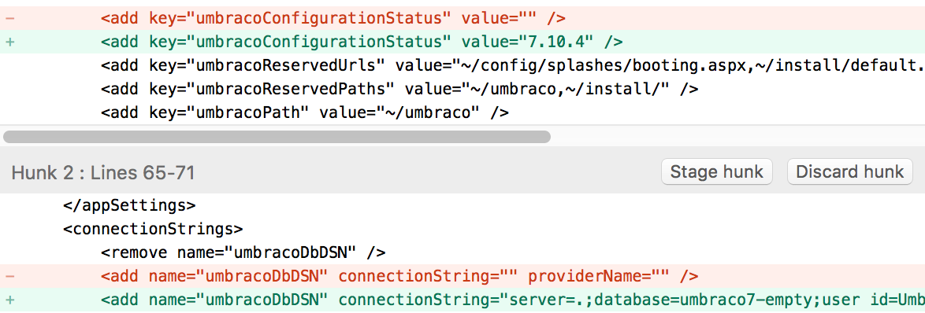
Install screen
L’installazione di una nuova instanza di Umbraco inizia sempre dalla schermata di installazione
Questa schermata viene richiamata automaticamente quando la connessione al DB è vuota, e il valore di umbracoConfigurationStatus è vuoto o discordante con la vesione attuale

Slide 5
^{Document Types best practices}
Mantenere i nomi il più brevi possibile
Limitare il più possibile le proprietà a quelle utili
Attenzione anche all’ereditarietà dei Document Types
Usare i RichTextEditor il meno possibile
Cercare di usare gli stili il più possibile

Slide 6
DEMO 13
RTE custom styles
Notes:
RichText custom styles (OK)
Create style under settings/stylesheet
Include in Master
Better to use dedicated stylesheet
Heading and classes
In DataTypes, connect new CSS file

Slide 7
^{Templates best practices}
Capire quando usare GridLayout o Template fissi
Limitare quando possibile il codice nelle View
Utilizzare Custom Controller e codice lato server
Usare @Model.Content invece di @CurrentPage , @Umbraco.TypedContent e @Umbraco.TypedMedia invece di @Umbraco.Content e @Umbraco.Media (evitare Dynamics)
NON usare direttamente il service layer (var dontDoThis = ApplicationContext.Services.ContentService.GetById(123);)

Slide 8
^{Content best practices}
Keep it simple
Keep it simple
Keep it simple
Keep it simple
… ho già detto keep it simple?

Slide 9
^{Grid Layout}
Basato su Bootstrap (base 12)
Consente la creazione di pagine direttamente all’utente
Pro: incredibilmente user friendly
Contro: configurarlo correttamente può essere complicato
… e il rischio che finiscano in pagina cose non volute è alto!

Slide 10
^{Grid Layout}
Il Layout definisce gli spazi del grid layout, è la prima cosa che va configurata
La Row definisce il tipo di contenuto per riga per il Grid Layout
Ogni Row ha una o più celle. Ogni nuova cella ha una width di default di 4
Ogni riga o cella può avere style e attributi custom (class, data-attribute, etc) definiti mediante Json
I Grid Editors sono i componenti che definiscono come andrà riempita la cella (TextString, RTE, altro)
Sono definiti in formato JSON nel file /config/grid.editors.config.js
Si possono creare custom, meglio se in un package

Slide 11
^{Grid Layout}
Per renderizzare la grid nel template si usa @Html.GetGridHtml(Model.Content, "propertyAlias")
NON usare @Model.Content.GetGridHtml o @CurrentPage.GetGridHtml
Usa di default la grid di booststrap 3, /views/partials/grid/bootstrap3.cshtml
Si può ridefinire mettendo come terzo parametro bootstrap2 per usare la vista standard di bootstrap 2, o il nome di un altro file custom sottto /views/partials
@Html.GetGridHtml(Model.Content, "propertyAlias", "lamiaviewcustom") cercherà lamiaviewcustom.cshtml

Slide 12
DEMO 14
Grid Layout
Notes:
Grid Layout (OK)
Per il custom editor:
Creare plugin con view e package
Creare controller se necessario
LEVARE DEBUG

Slide 13
^{Markdown editor}
Consente di inserire markup Markdown invece di HTML
«comodo» in caso si voglia simulare una wiki lato utente
Non esiste un resolver, quindi per renderizzare il codice Markdown in Html bisogna
Referenziare il package MarkdownDeep
Interpretarlo via codice (in questo esempio «markdown» è l’alias della property)
var val = content.GetPropertyValue<string>("markdown");
var md = new MarkdownDeep.Markdown();
return new MvcHtmlString(md.Transform(val));

Slide 14
^{Umbraco Pipeline - Inbound}
Il modulo HTTP di Umbraco HTTP si attiva
Il metodo ProcessRequest crea un oggetto PublishedContentRequest, come la HttpRequest ma con le aggiunte di Umbraco
Controlla lo stato di Umbraco e prepara la richiesta (PublishedContentRequestEngine.PrepareRequest)
Controlla il dominio corrente (FindDomain()) e gestisce le redirect
Cambia la culture
Chiama FindPublishedContentAndTemplate() e cambia la culture se necessario
Scatena l’evento PublishedContentRequest.Prepared e cambia la culture se necessario
Gestisce redirect e missing content
«Internal stuff»

Slide 15
Umbraco Pipeline - Inbound
FindDomain()
Controlla la presenza di un dominio coerente con l’URL
Se trova il dominio, configura la cultura associata
FindPublishedContentAndTemplate()
FindPublishedContent ()
Handles redirects
HandlePublishedContent()
FindTemplate()
FollowExternalRedirect()
HandleWildcardDomains()

Slide 16
Umbraco Pipeline - Inbound
FindPublishedContentAndTemplate()
Se non trova il contenuto, viene istanziato un IContentFinder
Umbraco processa tutti i Content Finder e si ferma al primo che restituisce true
È un processo abbastanza oneroso, potrebbe essere meglio disattivarlo su siti ad alto traffico
O creare un Custom Content Finder più leggero

Slide 17
DEMO 15
Content Finder
Notes:
Content finder (OK)

Slide 18
^{Umbraco Pipeline - Inbound}
Gestione redirect e missing content
Umbraco gestisce la redirect tra MVC ed i Custom Controller
In caso non trovi un template, lo cerca con una catena di eventi
HandlePublishedContent()
FindTemplate()
Handle redirects, etc.
Ugly 404
Transfer to WebForms or MVC
Anche in nodi di servizio, specificare sempre un template vuoto!

Slide 19
^{Umbraco Pipeline - Outbound}
Ogni richiesta in uscita viene divisa in tre fasi
Crea segmenti
Crea path
Crea url

Slide 20
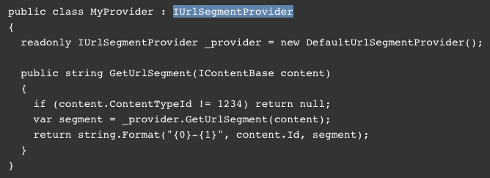
^{Umbraco Pipeline - Outbound}
Crea segmenti
Ogni nodo del path viene diviso in segmenti
Viene invocato il primo IUrlSegmentProvider, se non viene trovato, fa fallback sul default che usa umbracoUrlName e content.Name
È possibile creare il proprio provider che implementi IUrlSegmentProvider
Può essere utili per particolari esigenze SEO

Slide 21
^{Umbraco Pipeline - Outbound}
Crea path
La pipeline usa i segmenti creati per creare il path
Crea Url
UrlProviderResolver ha lo stesso funzionamento dei segmenti
È possibile crearlo custom implementando l’interfaccia IUrlProvider
Meglio però ereditare dal DefaultUrlProvider per evitare complicazioni, e fare l’override di GetUrl
Meglio non farlo se non si ha un ottimo motivo ☺
Fortunatamente è tutto cachato!
Questi handler quindi scatteranno solo in fase di pubblicazione

Slide 22
DEMO 16
Custom Segment
Notes:
Demo custom segment (OK)

Slide 23
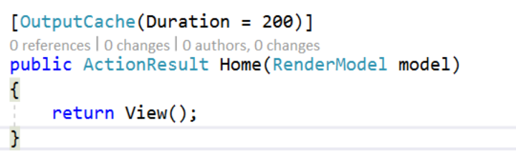
Performance
Punti di attenzione
Cache
Xml Cache
Nome dei nodi (anche se sembra folle…)
Tweak
Tenere sotto controllo le risorse
Spostare su database se necessario
OutputCache nel controller

Slide 24
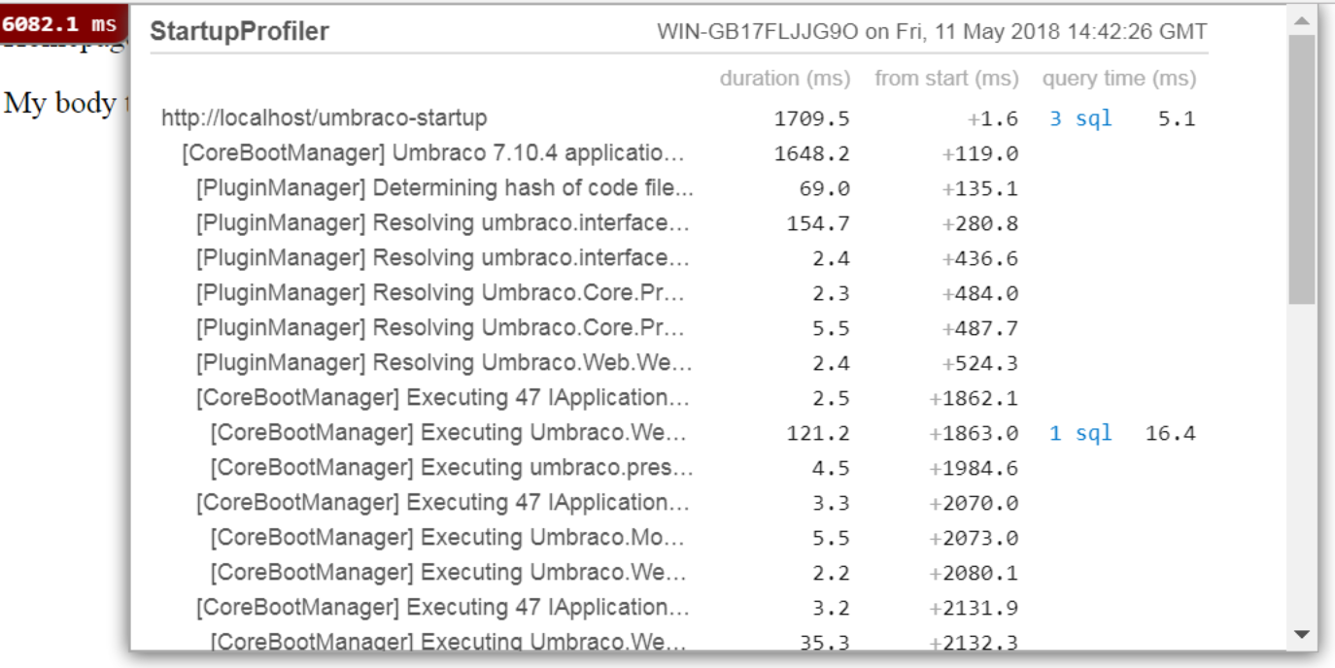
^{Performance}
Usando MVC non è più disponibile il tracing standard
È stato introdotto il MiniProfile
compilation debug=true nel web.config
?umbDebug=true nella chiamata
@StackExchange.Profiling.MiniProfiler.RenderIncludes() nella vista
runAllManagedModulesForAllRequest = true

Slide 25
DEMO 17
Mini profiler
Notes:
Mini profiler (OK)

Slide 26
Personalizzare Umbraco

Slide 27
Route Hijacking
Si può decidere di intercettare determinate rotte e gestirle con il proprio controller: consente una migliore adesione al paradigma MVC
La convenzione delle rotte di Umbraco consente di creare rotte per DocumentType, o per Template
Convenzioni
Nome Document Type = nome controller
Nome Template = nome action
Se non si trova corrispondenza con un template, viene eseguita l’action Index()

Slide 28
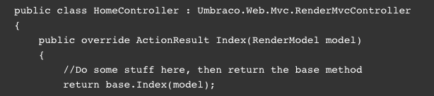
Route Hijacking
Per intercettare la chiamta a un Document Type, si deve creare un nuovo controller chiamato «NomeDocumentTypeController»
Il controller deve ereditare da Umbraco.Web.Mvc.RenderMvcController
Deve essere presente l’override dell’action Index(), che deve richiamare il base

Slide 29
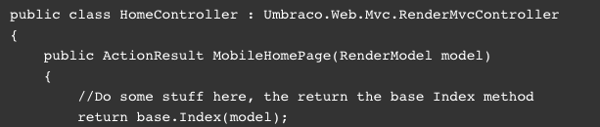
Route Hijacking
Per intercettare il routing per singolo template, è possibile richiamare un’action chiamata con il nome del template
Utile in caso di Document Type con differenti Allowed Templates su cui si vuole intervenire separatamente
In questo modo si possono avere logiche differenti al cambio del Template

Slide 30
DEMO 18
Route Hijacking
Notes:
Route Hijacking (OK)

Slide 31
Route Hijacking e Custom Model
Per aderire ancora di più agli standard MVC, è possibile restituire un custom model alla View
Ricordarsi delle limitazioni presentate nella giornata precedente
La View standard di Umbraco eredita da Umbraco.Web.Mvc.UmbracoTemplatePage che definisce un Model standard (Umbraco.Web.Models.RenderModel)
Intervenendo sul custom model è possibile avere più granularità a livello di controller, e meno codice nella view

Slide 32

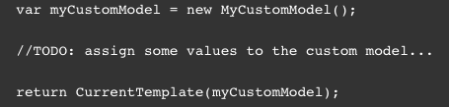
Route Hijacking e Custom Model
In caso di custom Model è necessario
Cambiare l’inherit nella view in Umbraco.Web.Mvc.UmbracoViewPage<T> dove T è il model
Far ereditare il model da Umbraco.Web.Models.RenderModel per evitare errori, e richiamare il costruttore base ()
Instanziare il model nel Controller e restituirlo alla vista invece di usare base.Index()

Slide 33
DEMO 19
Custom model
Notes:
Custom model (OK)

Slide 34
^{Surface Controller}
Un SurfaceController interagisce con il rendering di una UmbracoPage
Possono gestire Child Action e submission di dati (form)
Le form beneficiano di tutte le funzionalità MVC, validazione compresa
È necessario installare la validazione, Install-Package jQuery.Validation.Unobtrusive
E abilitare le chiavi in config,
<add key="ClientValidationEnabled" value="true"/>
<add key="UnobtrusiveJavascriptEnabled" value="true"/>
Auto routed (non va specificata la propria rotta)
NON va usato per interagire con il backoffice
Possono essere locally declared e plugin based

Slide 35
^{Surface Controller}
Locally declared
Interni al progetto, routati su /umbraco/surface/{controllername}/{action}/{id}
Non hanno area quindi le view devono esistere sotto ~/ Views/, ~/ Views/Shared/ o ~/ Views/{controllername}/
Plugin based
Usati nei package, routati su /umbraco/{areaname}/{controllername}/{action}/{id}
Si aggiunge un attributo PluginController che specifica l’area
Le viste vanno sotto ~/App_Plugins/{areaname}/Views/{controllername} o ~/App_Plugins/{areaname}/Views/Shared

Slide 36
DEMO 20
Surface controller
Notes:
Surface Controller (OK)

Slide 37
^{Mix and Match}
È possibile creare un base controller che funzioni per entrambi
A seguito di una discussione sui forum
http://issues.umbraco.org/issue/U4-2342
È stata creata un’interfaccia IRenderMvcController per poter avere classi che ereditano da SurfaceController e implementano IRenderMvcController
SurfaceController eredita da ControllerBase
Si può implementare un BaseSurfaceController
È necessario implementare manualmente il metodo EnsurePhysicalViewExists() e le action CurrentTemplate() e Index()
Attenzione ai cambi di versione!

Slide 38
DEMO 21
«Everything is a surface controller»
Notes:
Everything is a surface controller (OK)
https://github.com/jbreuer/Hybrid-Framework-for-Umbraco-v7-Best-Practises

Slide 39
^{Content API}
Fanno parte del set di API per gestire dati in Umbraco
ContentService è il gateway verso i dati di Umbraco
Caso tipico è usarle all’interno di un SurfaceController
SurfaceController espone la proprietà Services, che è un istanza di ContentService
Si può anche ricavare tramite ApplicationContext.Current.Services.ContentService
È possibile creare nuovi contenuti
CreateContent() segutio da Save() o SaveAndPublish()
CreateContent() necessità di Name, ParentId e DocumentTypeAlias
Le proprietà vanno riempite una ad una usando SetValue()
O leggere e modificare/cancellare/spubblicare contenuti

Slide 40
DEMO 22
Content API
Notes:
Content API (OK)

Slide 41
^{Media API}
Stesso funzionamento delle Content API
MediaService è il gateway verso i dati di Umbraco
Si può anche ricavare tramite ApplicationContext.Current.Services.MediaService
È possibile creare nuovi contenuti
CreateContent() segutio da Save() o SaveAndPublish()
CreateContent() necessità di Name, ParentId e MediaTypeAlias
L’unica proprietà da riempire è UmbracoFile, usando SetValue(), assicurandosi di passare un HttpPostedFileBase. Le altre proprietà verranno riempite automaticamente

Slide 42
DEMO 23
Media API
Notes:
Media API (OK)

Slide 43
^{API Controllers}
Gateway verso le Umbraco Web API
Necessario creare un controller che erediti da Umbraco.Web.WebApi.UmbracoApiController
Per convenzione il controller deve avere suffisso ApiController
Automaticamente routata da Umbraco: /Umbraco/Api/{ControllerName}/{MethodName}
È possibile qualsiasi logica custom
UmbracoApiController espone anche una proprietà Services, che è un Gateway verso i Content e Media Services di Umbraco
Non ha ovviamente accesso alla current page… perché non esiste!

Slide 44
DEMO 24
API Controllers
Notes:
API Controllers (OK)

Slide 45
Estendere Umbraco

Slide 46
Plugin
Ogni plugin risiede in una propria directory sotto /App_Plugin/
Ogni plugin contiene un file manifest in formato JSON che definisce il contenuto
Ogni manifest ha quattro root node possibili
propertyEditors: []
parameterEditors:[]
javascript: []
css: []
I manifest vengono controllati all’application start, quindi in caso di modifiche ricordarsi di riavviare il pool/toccare il web.config
Referenza: https://umbraco.github.io/Belle, «Tutorials» top menu, «Manifest overview» left menu

Slide 47
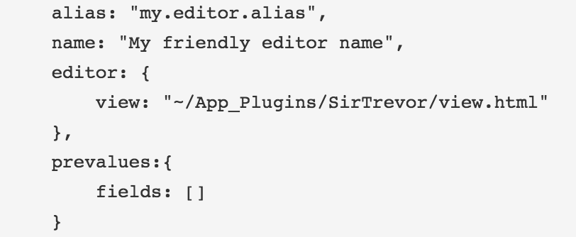
Plugin manifest - PropertyEditors
Rootnode del manifest, contiene la definzione dei property editors
alias (univoco)
name
editor (un object contenente la configurazione dell’editor)
prevalues (configurazione)
isParameterEditor (booleano, abilita l’editor ad essere usato come macro parameter)
defaultConfig (configurazione di default)

Slide 48
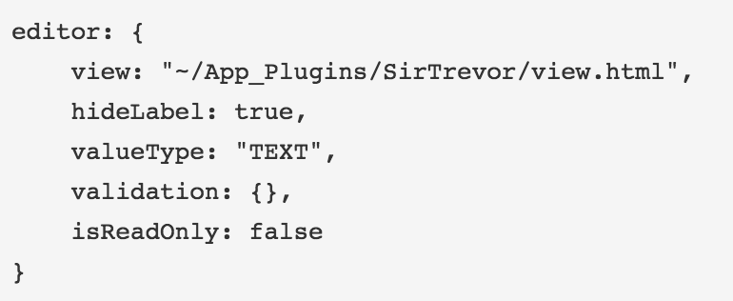
Plugin manifest – PropertyEditors - editor
view (path della vista per renderizzare l’editor)
hideLabel
valueType (STRING;DATETIME;TEXT;INT;JSON [ntext serializzato in object])
validation (object che descrive i validator)
isReadOnly (disabilita editing)

Slide 49
Plugin manifest – PropertyEditors - prevalues
Valori iniziali di configurazione per il property editor
Sono una collezione di field
Vengono richiamati tramite la key
label (visualizzata sulla schermata di configurazione)
description
key (chiave usata per salvare il dato nel DB e per esporlo al model AngularJS)
view (vista associata al prevalue)
Se è un nome, Umbraco cercherà in /umbraco/views/prevalueeditors/boolean/{nome}.html
Altrimenti specificare il path (~/app_data/package/prevalue-editor.html)
Il file è un .html perché sarà consumata da AngularJS
Come convenzione meglio dare prefisso .editor.html

Slide 50
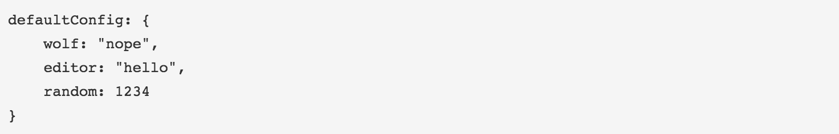
Plugin manifest – PropertyEditors - defaultConfig
Collezione chiave/valore con i valori iniziali
Le chiavi devono coincidere con quelle dei prevalue

Slide 51
Plugin manifest - parameterEditors
Rootnode del manifest, contiene la definzione dei parameter editors disponibili per le macro
Non verranno visualizzati nella lista di propertyEditor
Stesso formato del precedente, ma non consentono prevalue

Slide 52
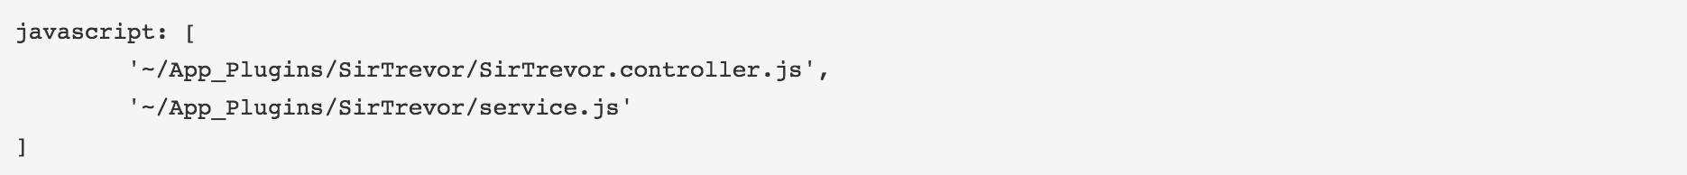
^{Plugin manifest - javascript}
Restituisce un array di stringhe di file Javascript da caricare durante l’avvio dell’application

Slide 53
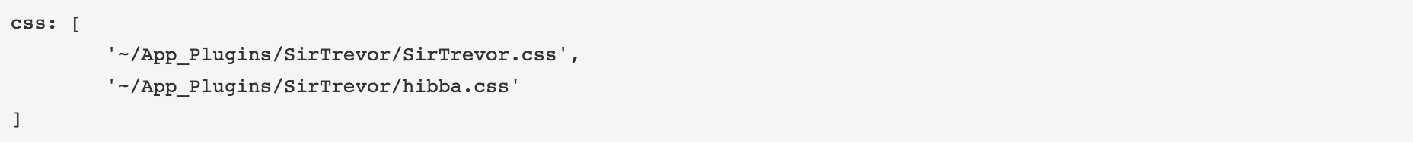
^{Plugin manifest - css}
Restituisce un array di stringhe di file CSS da caricare durante l’avvio dell’application

Slide 54
^{Custom property editor}
Il backoffice di Umbraco è una SPA (Single Page Application) che sfrutta AngularJS
Principalmente HTML e Javascript
Attenzione alla cache!
Assicurarsi di lavorare in debug mode per evitare il minifying
Necessario creare un plugin
Una volta definito il manifest e riavviato il pool, si potrà scegliere il nuovo property editor come Data Type
Per la lista di icon: https://nicbell.github.io/ucreate/icons.html

Slide 55
DEMO 25
Custom property editor
Notes:
Custom property editor (OK)

Slide 56
^{Custom Events}
Gli eventi custom consentono di definire codice allo scattare di azioni specifiche
Interagiscono direttamente con l’Event Model di Umbraco
Alla pubblicazione di un nodo, al rendering di un tree, etc…
Interagiscono direttamente con l’Event Model di Umbraco
È necessario sottoscriversi ad un evento ereditando da ApplicationEventHandler
Eseguire l’override del metodo ApplicationStarted
Sottoscriversi all’evento desiderato
Cercare in Umbraco.Core.Services il Service desiderato e gli eventi disponibili
Es: Umbraco.Core.Services.ContentService.Published += myHandler

Slide 57
^{Custom Events}
Per convenzione quasi tutti gli eventi sono prima (*ing) e dopo (*ed) una determinata azione
Publishing, prima della pubblicazione
Published, dopo la pubblicazione
In molti casi gli eventi prima di un’azione permettono di cancellare l’azione
Es: cancellare una pubblicazione se ci sono errori o problemi
È suffiscente mettere a true la proprietà e.cancel nell’event handler

Slide 58
DEMO 26
Custom events
Notes:
Custom events (OK)

Slide 59
^{Custom ListView}
Le ListView aiutano a gestire elementi con un alto numero di figli
Vengono renderizzate come griglia invece che nell’albero di Umbraco
È una view AngularJS wrappata in un property editor
Il wrapper aiuta ad avere funzionalità base come ricerca, paginazione e azioni
La parte superiore della Listview è gestita dal wrapper, quella inferiore è customizzabile
Disponibile per
Document Types
Media Types
Member Types

Slide 60
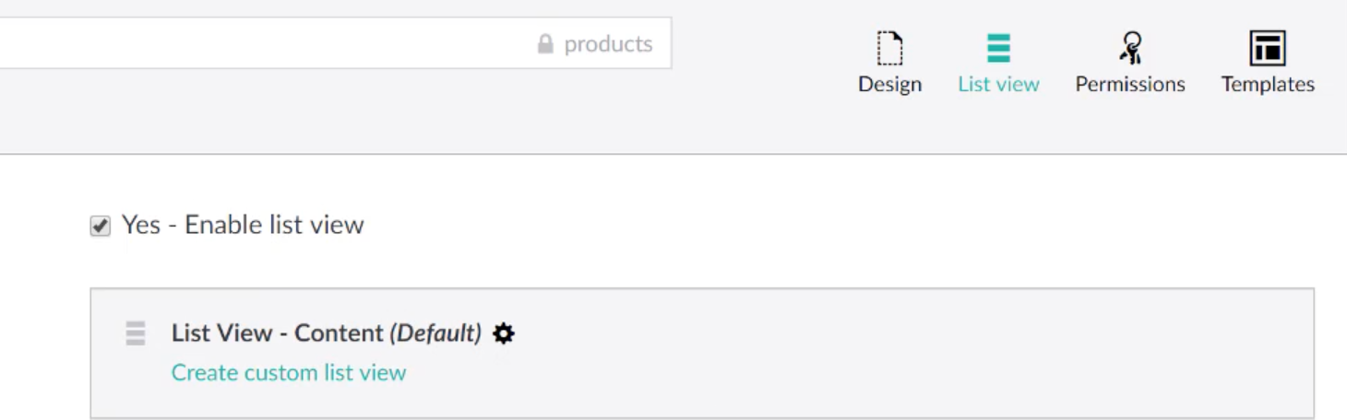
^{Custom ListView}
Può essere attivata senza nessuna customizzazione
Scegliendo il layout preferito
Scegliendo quali dati visualizzare
Scegliendo quanti elementi visualizzare per pagina
Definendo sorting e filtering
Si abilita dal tab «ListView» del Document Type
Al click sul gear si gestiscono le personalizzazioni. È comune a tutte le ListView!

Slide 61
^{Custom ListView}
Per creare una Custom ListView, i file sono i medesimi di un plugin
View (html)
Controller (javascript)
Package.manifest
Stili (css)
La sintassi è la classica di AngularJS
Direttive AngularJS
{{property}} per renderizzare le proprietà del model
Una volta creata, in configurazione della ListView si aggiunge il Layout definendo il path della view

Slide 62
DEMO 27
Custom ListView
Notes:
Custom Listview (OK)

Slide 63
^{Custom Dashboard}
Le Dashboard custom vengono usate per espandere il backend, sia in fase di avvio (Welcome Dashboard) sia per aggiungere nuove funzionalità (integrazioni di tool di terze parti)
Anche loro sono dei plugin
La differenza è che vanno dichiarati nel file dashboard.config
<section> identifica la Dashboard section
<area> identifica la section, tipo «Content section»
L’ordine nel file identifica la posizione in cui appariranno

Slide 64
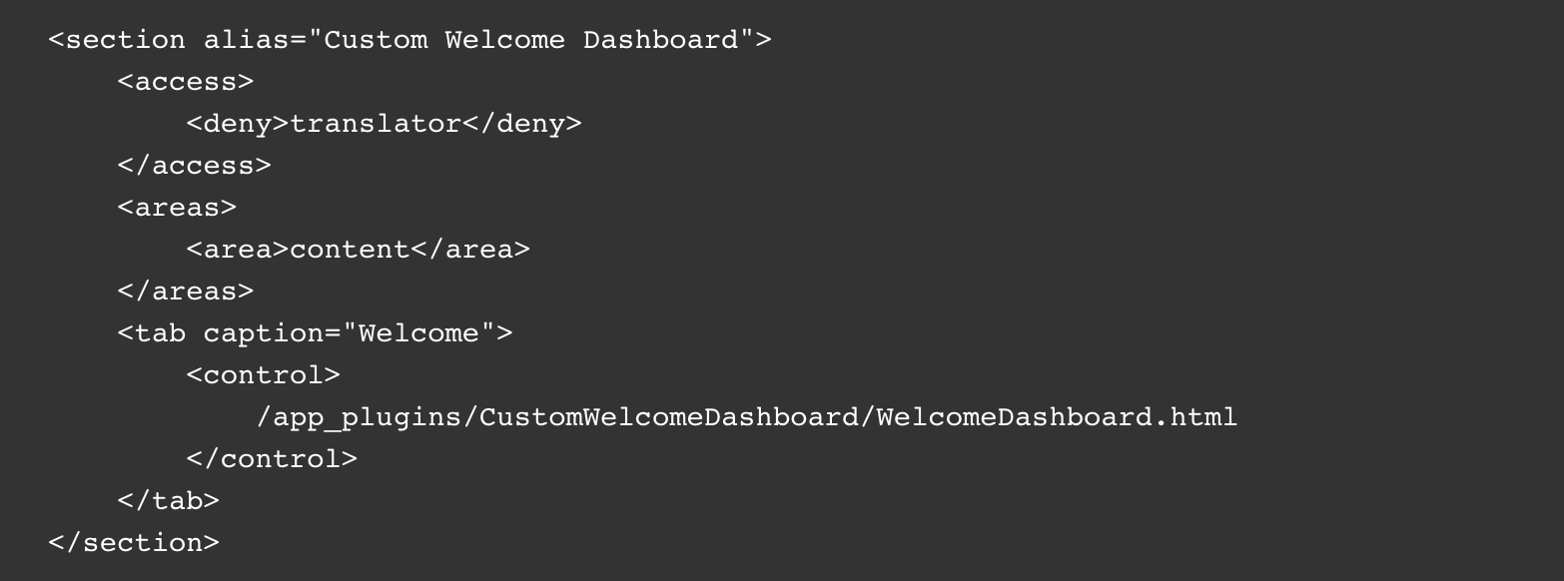
^{Custom Dashboard}

Slide 65
DEMO 28
Custom dashboard
Notes:
Custom Dashboard (OK)

Slide 66
^{Custom Section}
La custom section è composta principalmente da
Una classe decorata con l’attributo Application per istruire Umbraco a creare l’application/section
[Application("CustomSection", "CustomSection","icon-car", 15)]
public class CustomSectionApplication : IApplication {}
Una classe che eredita da TreeController per creare l’albero di navigazione
[PluginController("CustomSection")]
[Umbraco.Web.Trees.Tree("CustomSection", "CustomSectionTree", "My custom section", iconClosed: "icon-doc")]
public class CustomSectionTreeController : TreeController

Slide 67
^{Custom Section}
Umbraco aggiungerà automaticamente un item al file /config/application.config
Una classe che eredita da TreeController per creare l’albero di navigazione
[PluginController("CustomSection")]
[Umbraco.Web.Trees.Tree("CustomSection", "CustomSectionTree", "My custom section", iconClosed: "icon-doc")]
public class CustomSectionTreeController : TreeController
L’attributo PluginController definisce il path delle view (/app_plugin/{NameOfApplication}/)

Slide 68
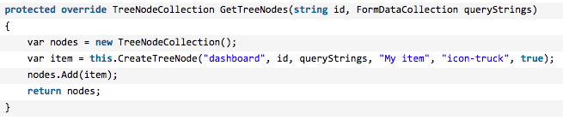
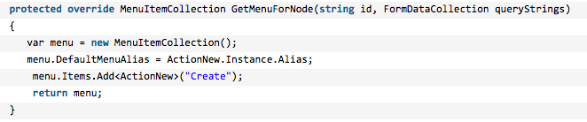
^{Custom Section}
L’attributo Tree istruirà Umbraco ad aggiungere un elemento nel file /config/trees.config
All’interno del TreeController, ci sono due azioni di cui fare l’override
GetTreeNodes, restituisce una collection di TreeItem, renderizza il Tree a sinistra
GetMenuForNode, gestisce il Right Click sul nodo padre,

Slide 69
^{Custom Section}
Per vedere la nuova section è necessario dare il permesso agli utenti
Aggiungere poi le translation in modo da evitare le label [CustomSection]
All’interno del file /umbraco/config/en.xml cercare la chiave <area alias="sections">
Aggiungere una chiave <key alias="CustomSection">Nome custom section</key>

Slide 70
^{Custom Section}
Per finire, aggiungere le view
La directory è routata da Umbraco (/app_plugin/{NameOfApplication}/)
Per le azioni di click sul tree, Umbraco cerca una rotta /app_plugins/{applicationName}/{treeAlias}/{action}/itemId tradotta in /#/CustomSection/CustomSectionTree/edit/dashboard e relativa view /app_plugins/customsection/backoffice/CustomSectionTree/edit.html
Si può recuperare l’ID corrente usando i routeParams, $scope.currentId = $routeParams.id
Per l’action New, Umbraco cercherà la view /app_plugins/CustomSection/Umbraco/CustomSectionTree/create.html

Slide 71
DEMO 29
Custom section
Notes:
Custom Section (OK)

Slide 72
Custom HealtCheck
Disponibile da Umbraco 7.5
La schermata degli HealtCheck consente di tenere sotto controllo l’ambiente
È possibile creare HealtCheck custom per dare la possibilità agli utilizzatori di avere ulteriori metriche
Ogni Healtcheck è una classe decorata con l’attributo HealtCheck che necessita di alcuni attributi
GUID
Name
Description
Group (la categoria, se non presente viene aggiunta)

Slide 73
^{Custom HealtCheck}
Due tipologie di HealtCheck
Configuration Checks
Deve ereditare da Umbraco.Web.HealthCheck.Checks.Config.AbstractConfigCheck
Prendono un valore da un file di configurazione usando Xpath e lo controllano verso un altro valore definito
È possibile prevedere un ValueComparisonType ShouldEqual o ShouldNotEqual
È possibile prevedere un ValueComparisonType ShouldEqual o ShouldNotEqual

Slide 74
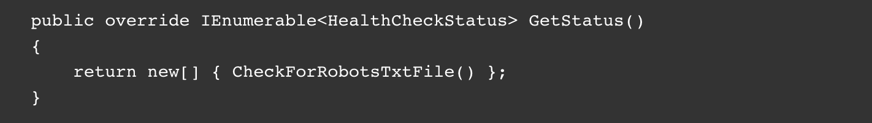
^{Custom HealtCheck}
General Checks
Possono essere qualsiasi cosa
Deve ereditare da Umbraco.Web.HealthCheck.HealthCheck
Specificano un metodo GetStatus() che implementa la logica
È possibile specificare un HealtCheckAction che consenta di eseguire altre azioni al click del pulsante «Fix»

Slide 75
DEMO 30
Custom Healtcheck
Notes:
Custom Healtcheck (OK, textservice KO)

Slide 76
^{Custom HealtCheck}
Possono essere definite delle notifiche periodiche
È possibile anche interagire con il sistema di notifiche per utilizzare altri canali (sms, etc)
La classe deve implementare IHealthCheckNotificatationMethod
Si può ereditare NotificationMethodBase per comodità
L’attributo HealthCheckNotificationMethod definisce il tipo di notifica
L’unico metodo necessario è SendAsync(HealthCheckResults results)
Il file HealthChecks.config definisce eventuali configurazioni custom

Slide 77
Package
I package sono il modo migliore per condividere feature tra progetti
Possono essere di ogni tipo: codice, controller, personalizzazioni, etc.
Sono «banalmente» dei file .zip composti da
Un file package.xml contenente l’elenco dei file
Un file package.manifest in JSON contente i dettagli dell’utilizzo
I file che compongono il package
Il modo migliore per crearli è
Creare un empty site e implementare le feature che si vogliono
Usare la sezione «Package» disponibile in Umbraco facendo attenzione a scegliere tutti gli elementi

Slide 78
^{Package – Custom login}
Pensando di voler cambiare la login page di Umbraco usando un package, è sufficiente
Creare un plugin in un empty site con il CSS ed il JS necessari
Creare il package che si occupi di copiare i file
Fatto ☺

Slide 79
DEMO 31
Package
Notes:
Package (OK)

Slide 80
Siti multilingua

Slide 81
^{Multilingua Best Practices}
I siti multilingua possono essere di due tipi
1:1, ossia lo stesso contenuto declinato su lingue differenti
Own tree, ossia ogni lingua ha la sua alberatura di contenuti
Di solito questi ultimi sono multicountry più che multilingua
Umbraco «sopporta» out of the box solo i siti own tree
Punti di attenzione
Tutto è un dictionary
Ricordarsi dei messaggi di errore
Ricordarsi di Javascript!
Ricordarsi del tedesco… ☺

Slide 82
^{Vorto Plugin (1:1)}
Vorto è IL plugin per gestire siti multilingua 1:1 con Umbraco
La gestione standard semplicemente è troppo complicata per un vero 1:1
Un sito 1:1 ha una corrispondenza totale tra le lingue
È possibile implementare un cambio lingua sulla stessa risorsa
L’editore, se ne ha le capacità, può contribuire la risorsa in più lingue contemporaneamente
Contro: è difficile garantire una SEO compliance degli URL, se richiesta
Un ottimo esempio che usa un UrlProvider e il ContentFinder si trova sulla community: http://progressive.be/vortoUrl.zip, https://goo.gl/p6TQpf
E anche un altro progetto di esempio https://goo.gl/JcDvf9
… ma sempre attenzione alle performance!

Slide 83
DEMO 32
Vorto Plugin
Notes:
Vorto plugin
https://github.com/jbreuer/1-1-multilingual-example (user admin/ password testtest)

Slide 84
^{Multilingua custom (own tree)}
I siti own tree, per contro, sono siti «standard» con due homepage, per ciascuna lingua/country si vuole gestire
Il nodo homepage, essendo parte dell’URL, si chiamerà come la lingua (es: «en-us» o «en»)
Ogni sito è su un tree separato, quindi le pagine possono essere chiamate con lo stesso nome
Contributori di lingue diverse possono operare in autonomia senza «pestarsi i piedi»
Contro: se sono necessarie pagine simili su lingue differenti, vanno create ogni volta
… anche se a questo si può cercare di porre rimedio con gli eventi
Contro: se un operatore deve contribuire pagine simili su lingue differenti, deve saltare da un tree all’altro

Slide 85
Multilingua custom (con eventi)
Usare i custom event in publish è una tecnica per gestire i siti own tree, allineando i vari nodi
Necessario definire un workflow
Un sito diventa master (Inglese di solito)
I siti figli vengono copiati dal master all’inizio
Eventualmente viene disabilitata la possibilità di creare nodi
All’evento create sul sito master, si controlla se il nodo che è stato creato esiste, e se no lo si copia nei figli, notificando magari via email gli editori
Pro: consente di mantenere un sito «quasi» 1:1, ma con la flessibilità di cambiare le pagine
Contro: cambiando il nome dei nodi, è necessario tenere una chiave propria, complicando lo sviluppo

Slide 86
DEMO 33
Multilingua custom
Notes:
Multilingua custom

Slide 87
Cenni di Deploy

Slide 88
Punti di attenzione (che già sapete…)
I siti in stage e produzione rimangono separati
Il deploy delle modifiche ai Document Type può essere complicato
Il problema delle cancellazioni
Il refactoring dei Document Type è sempre problematico
I nodi sotto Content sono difficili da sincronizzare
A meno di non usare Courier
L’incubo del controllo versione
Si fa sempre in fretta a rompere tutto
…ed essendo tutto su DB, per fare rollback è necessario fare un restore del Database

Slide 89
u^{Sync}
uSync è un package che serializza i cambiamenti ai Document Type, Media Type, etc
I cambiamenti vengono serializzati su disco
Possono essere messi sotto source control per agevolare le rollback
Possono essere spostati ed importati durante i processi di deploy
… ovviamente scrivendo qualche riga di codice: new Jumoo.uSync.Core
Disponibili diversi package aggiuntivi
uSync.ContentEdition consente di sincronizzare anche Content e Media Items
uSync.Snapshopts consente di salvare i cambiamenti di un determinato punto temporale
uSync.Core è il core più il set di API su cui si basa uSync, consente di implementare le proprie routine (uSyncApiController)

